Slide 1
Лабораторная работа 6
Репина Ангелина Олеговна

Slide 2
Цель работы
-Поиск и фильтрация файлов -Обслуживание файловых систем

Slide 3
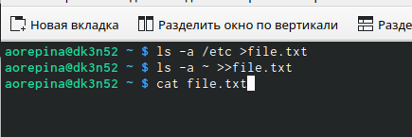
Запись в файл
Записала в файл file.txt названия файлов, содержащихся в каталоге /etc. Дописала в этот же файл названия файлов, содержащихся в моем домашнем каталоге
1

Slide 4

Редактор Gedit
Запустила из консоли в фоновом режиме редактор gedit.
2

Slide 5
Работа с командой gedit
Определила идентификатор процесса gedit, используя команду ps, конвейер и фильтр grep.

Slide 6
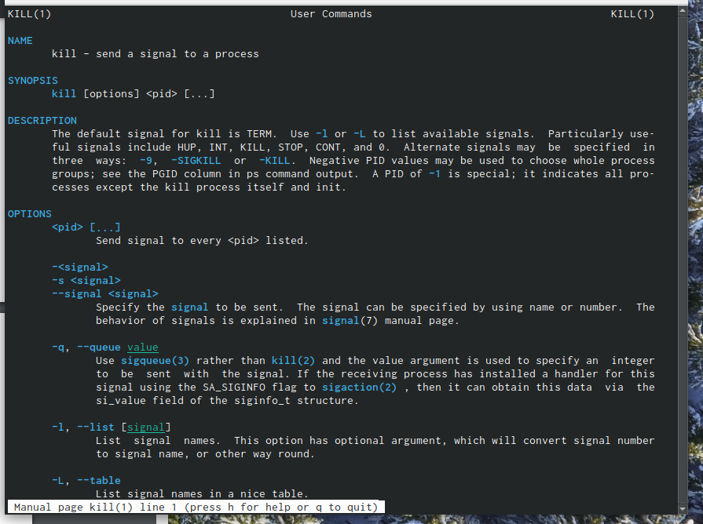
Команда kill
Прочитала справку (man) команды kill, после чего использовала её для завершения процесса gedit.
kill

Slide 7
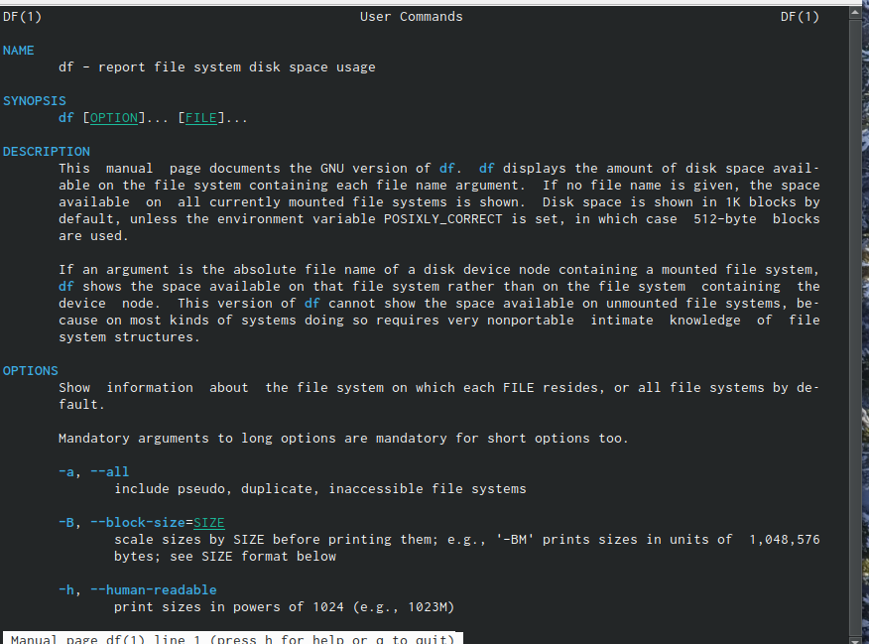
Команды df, du
Выполнила команды df и du, предварительно получив более подробную информацию об этих командах, с помощью команды man.
df

Slide 8
du

Slide 9
Выводы
В ходе данной лабораторной работы я изучила инструменты поиска файлов и текствоых данных а также приобрела практические навыки по управлению процессами по проверке диска и обслуживанию файловых систем

